Slide 1
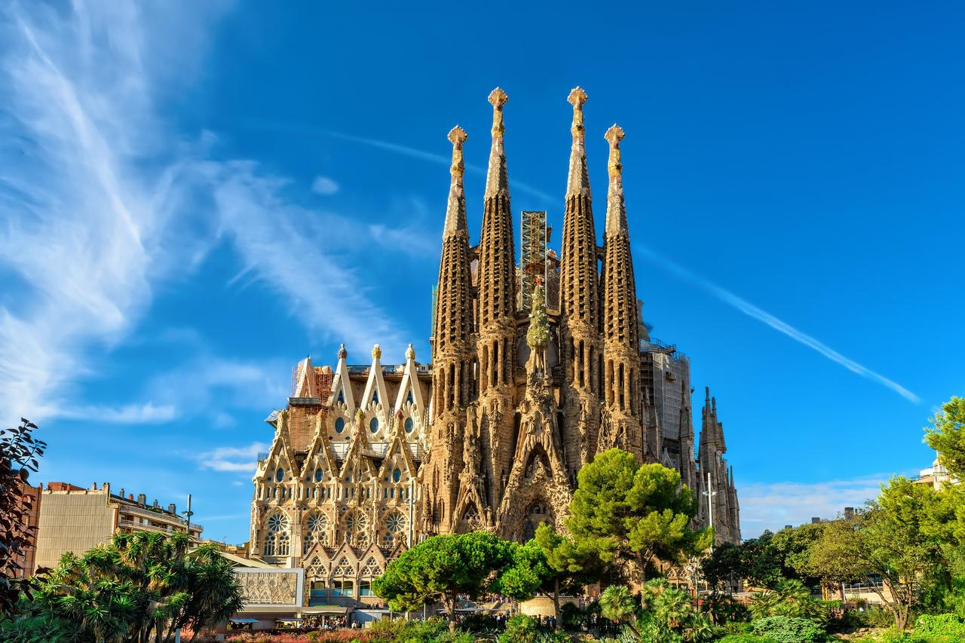
Espanja
Esittää Mariona Coll Jordà
Notes:
Hello this is Mariana welcome to the curse

Slide 2

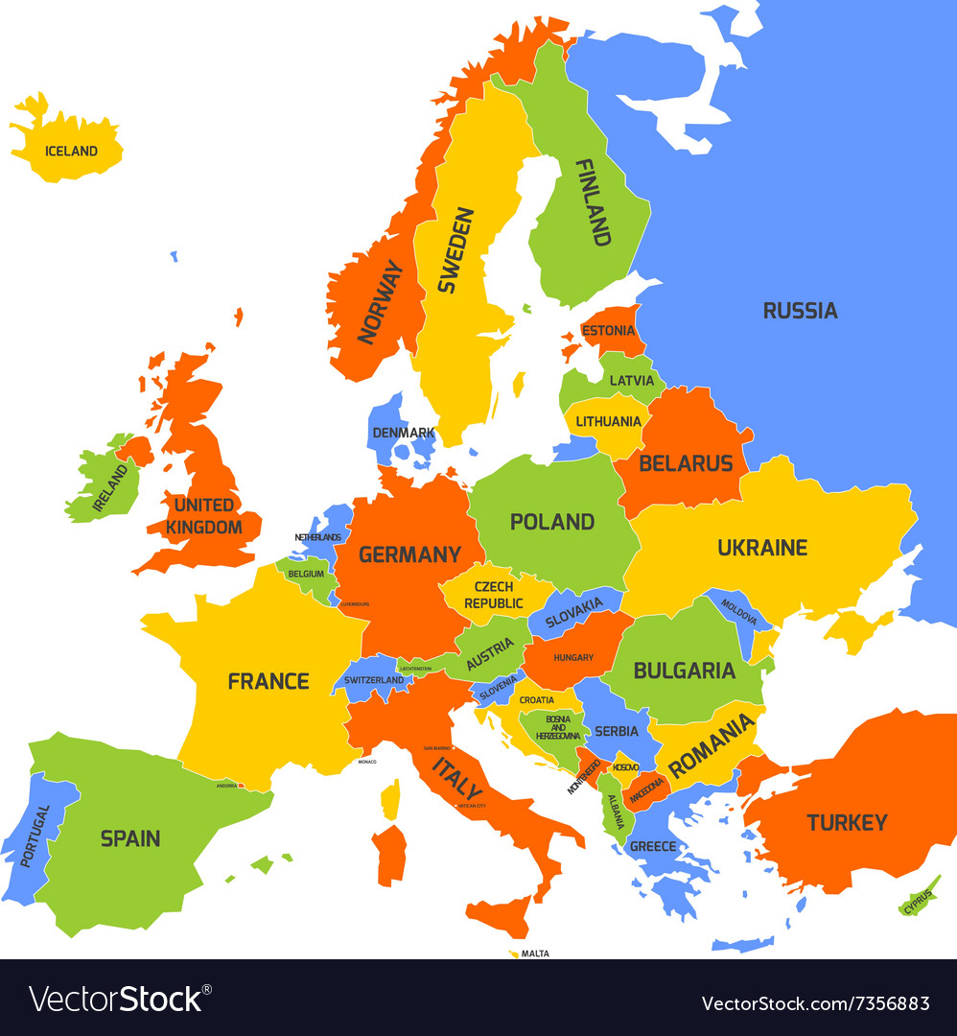



Me olemme tässä
Espanja on tässä
Molemmat on Eurooppaa

Slide 3
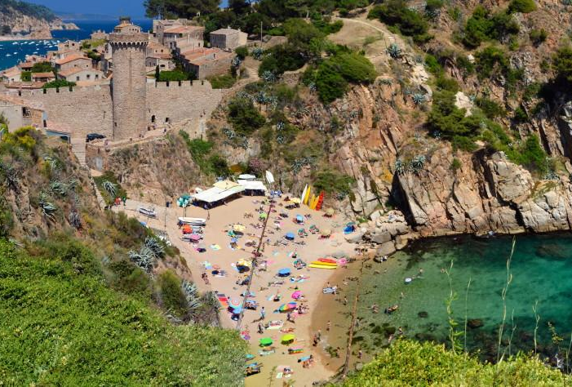
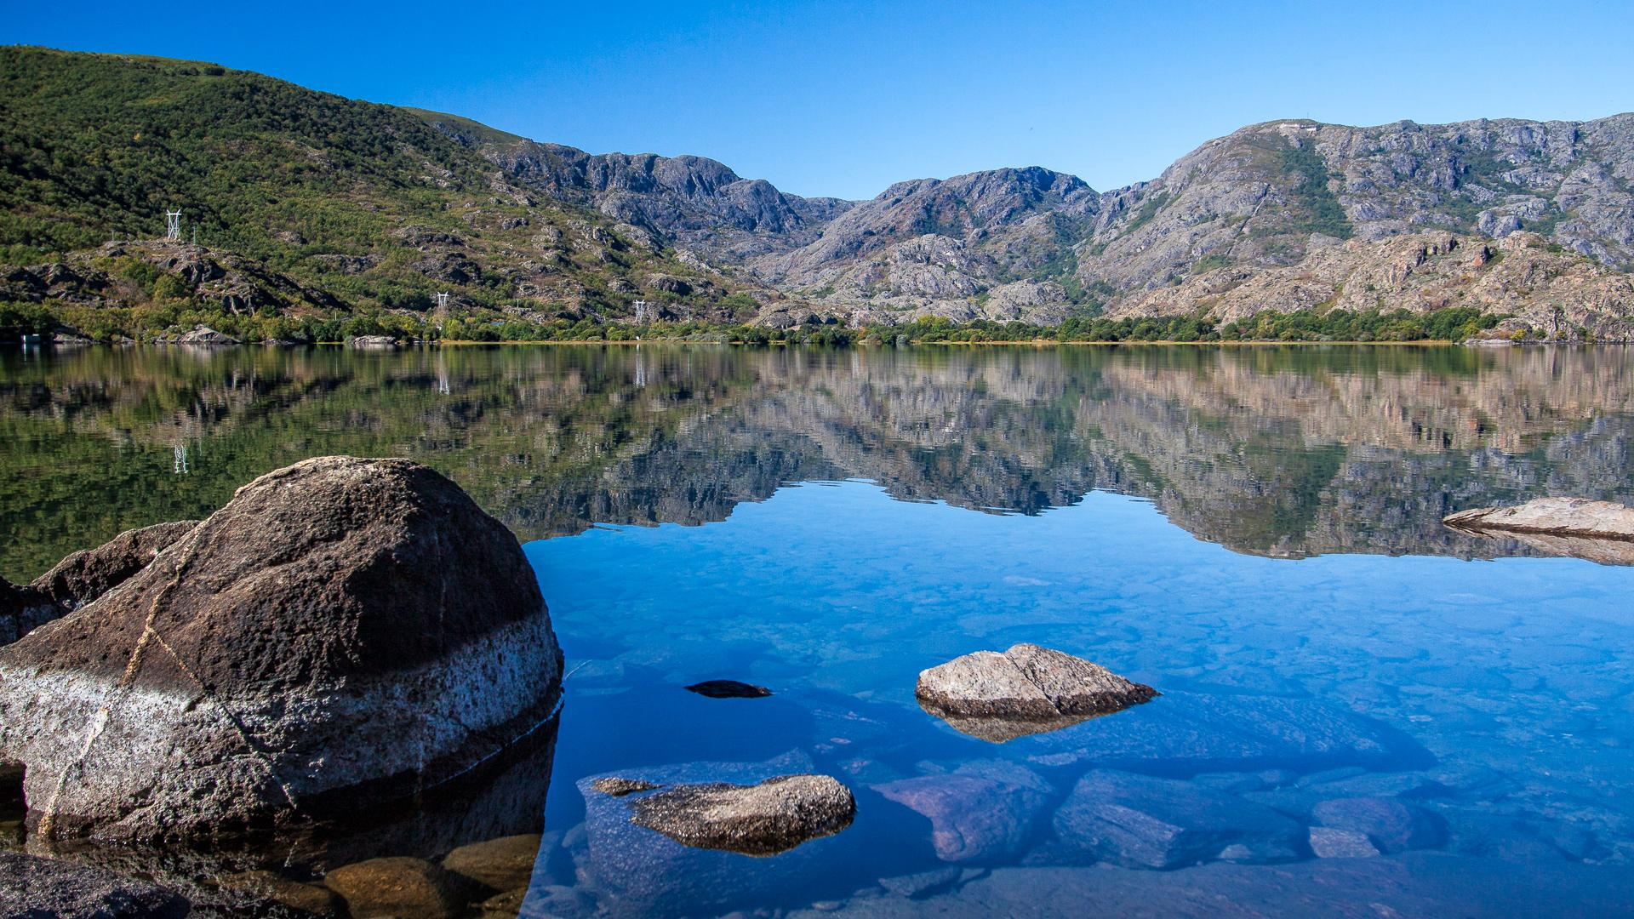
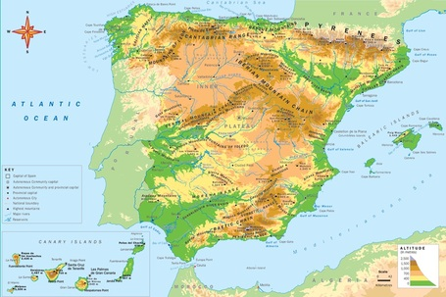
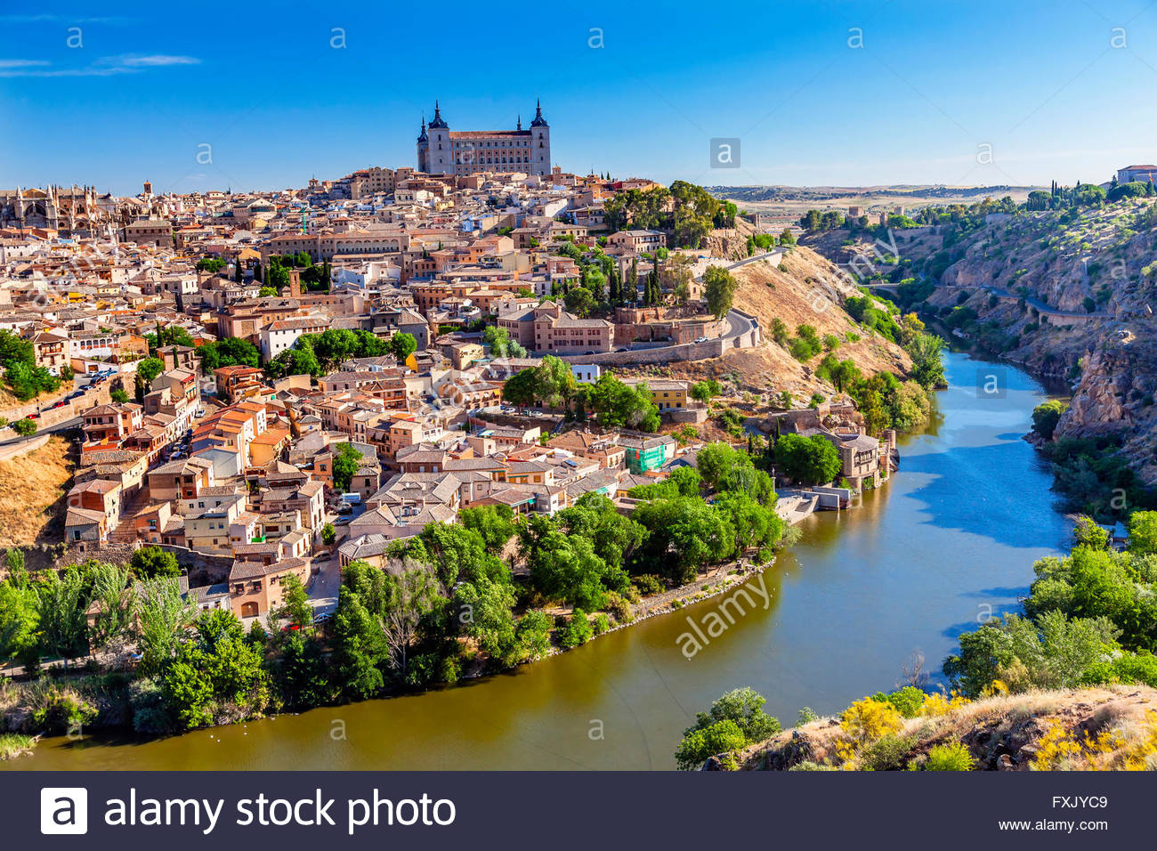
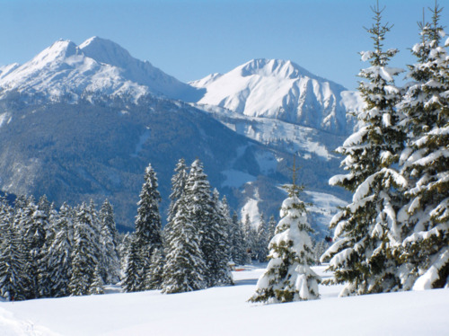
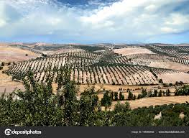
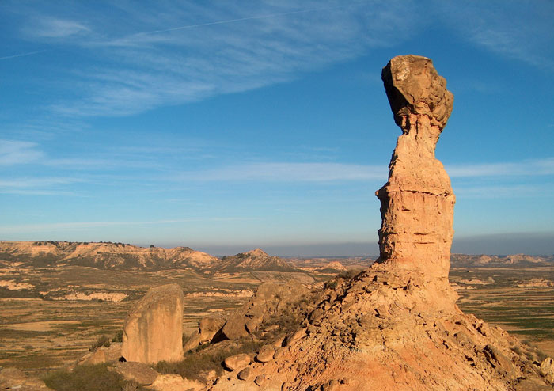
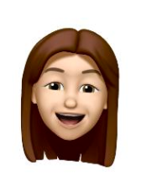
Maisemia
4
2
1
3
5
6

Slide 4
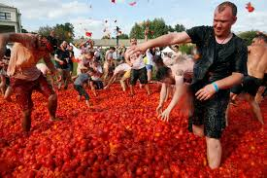
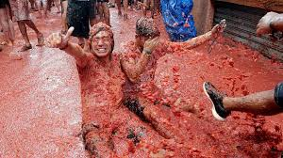
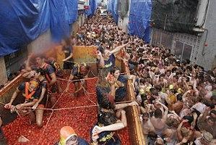
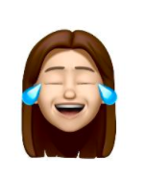
Perinteisiä juhlia
La
tomatina

Slide 5
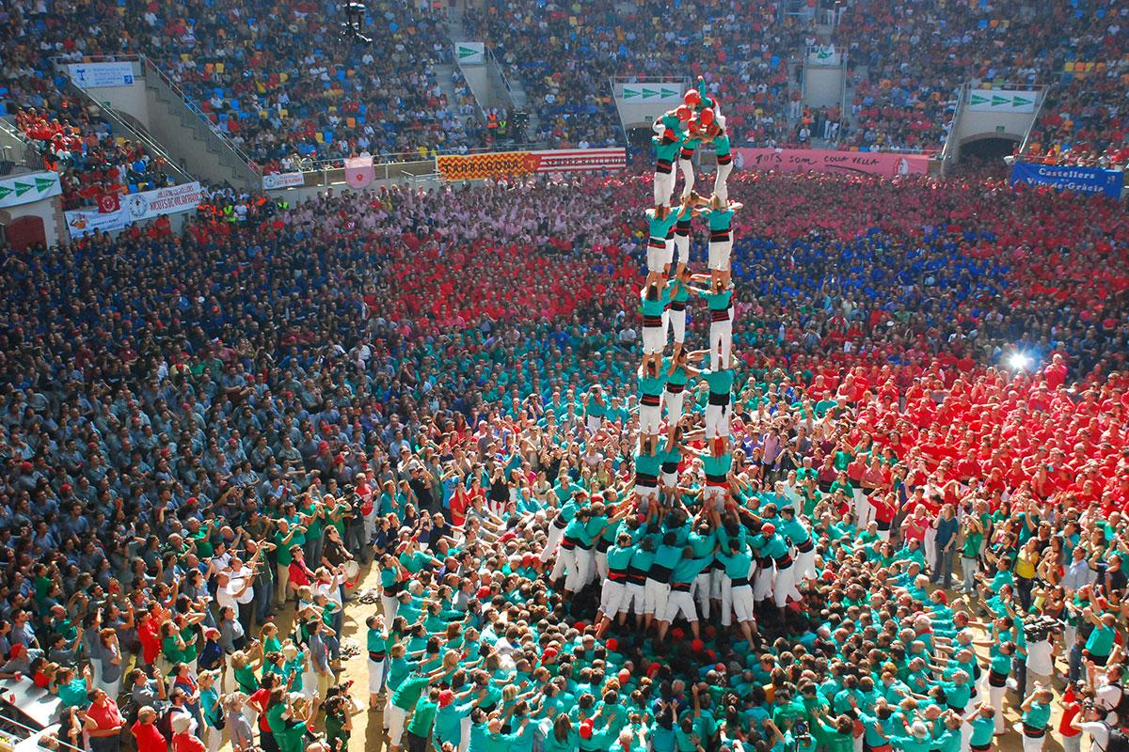
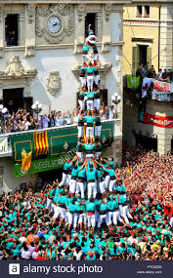
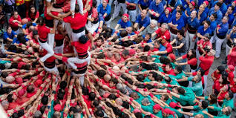
Los castellers

Slide 6
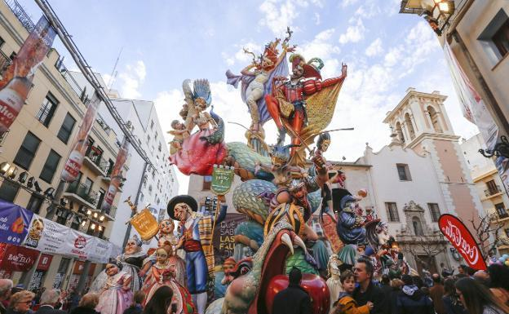
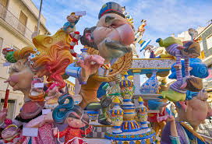
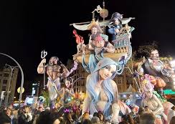
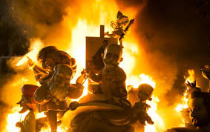
Las fallas

Slide 7
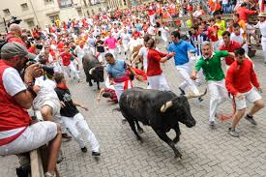
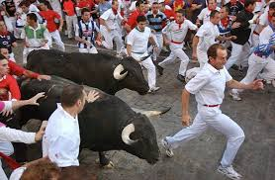
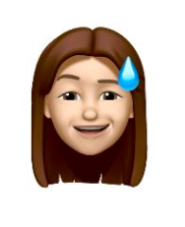
Los san fermines

Slide 8
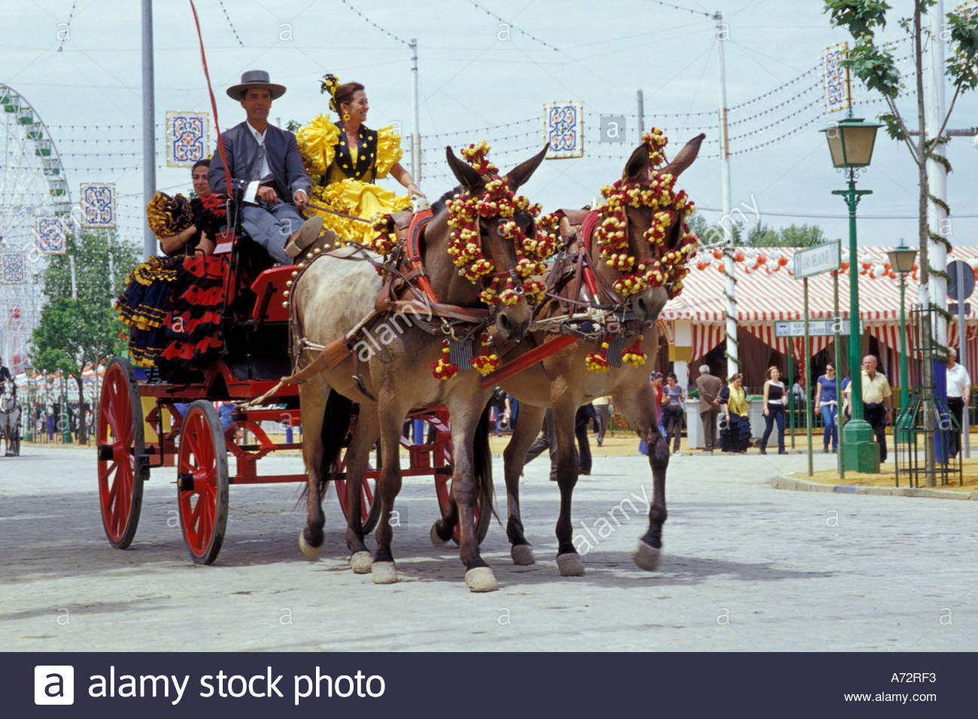
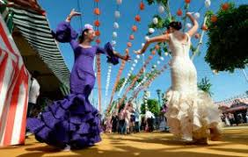
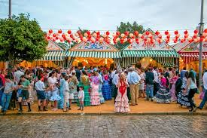
La feria de Abril

Slide 9
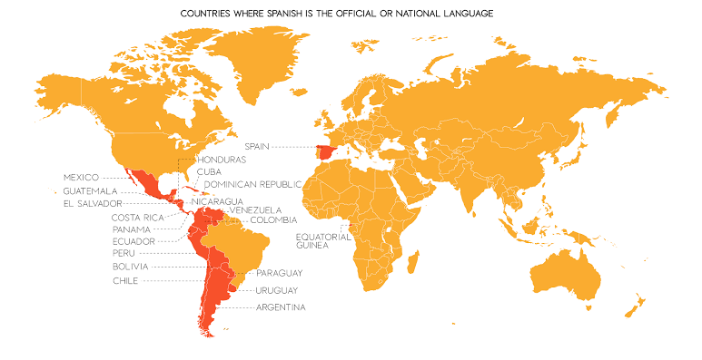
Espanjan kieli
Missä ihminen puhuu espanjaa? Nimeä maita tai mantereita missä sitä puhutaan

Slide 10
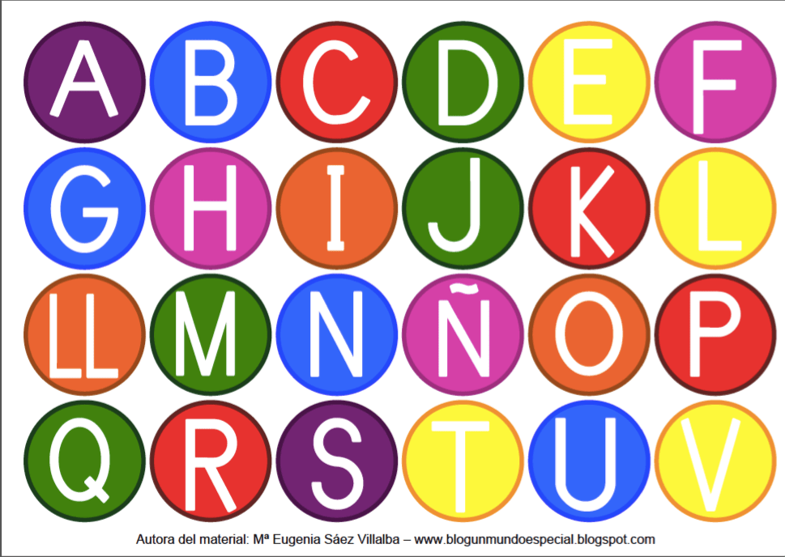
Espanjan aakkoset ja ääntäminen
Kirjaimet jotka ovat erilaisia
H = ei ääntä HOMBRE
J = H (suomeksi) JOSE
LL = J (suomeksi) LLENAR
Ñ = NJ (suomeksi) ESPAÑA
V = B (suomeksi) VAMOS

Slide 11

Nyt opitaan espanjaa!
Minun nimi on _____________ = Me llamo_______________
Minä olen____ vuotias = Tengo ______ años
1 = uno 6 = seis
2 = dos 7 = siete
3 = tres 8 = ocho
4 = quatro 9 = nueve
5 = cinco 10 = diez

Slide 12
Nyt esittele itsesi!

Slide 13

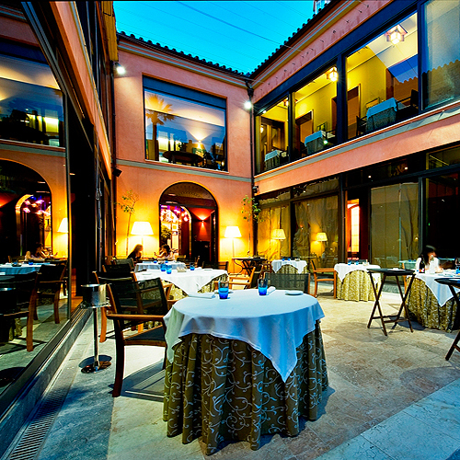
Opi espanjaa ravintolassa

Slide 14
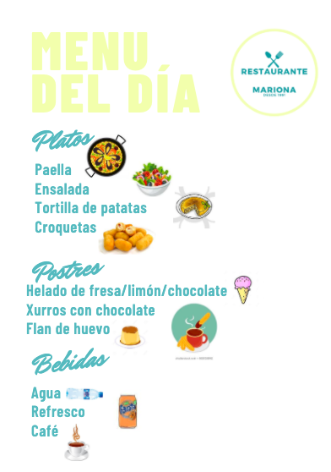
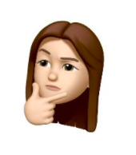
Ravintolasanastoa

Slide 15
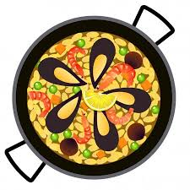
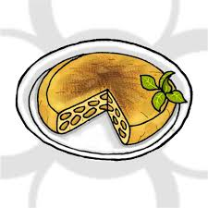
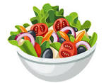
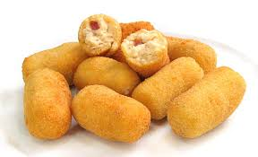


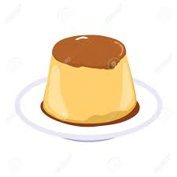



Kuka muistaa?
1.
2.
3.
4.
5.
6.
7.
8.
9.
10.

Slide 16
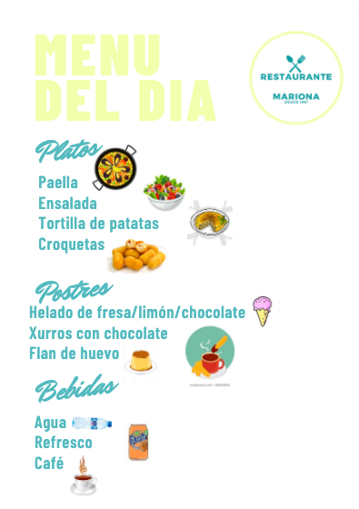
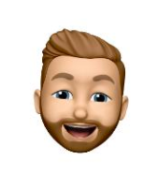
Tilaa ravintolassa!
Qu
Que quieres pedir?
Quiero pedir un plato de _________, por
favor.
De postre quiero_________, por favor.
De beber quier_________, por favor.
Muchas gracias.

Slide 17
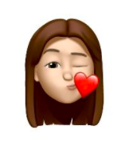

Kiitos paljon sinun huomiostasi!
Muchas gracias por vuestra atención!
Adiós = Moikka

